Slide 1
CETAM
LPOO I – Aula 2 Métodos
Diogo Soares Moreira

Slide 2
Métodos
Método é toda função (analogia com C++) que modifica, adiciona ou exclui valores/comportamentos aos atributos de uma classe

Slide 3
Métodos Especiais
Construtores/Destrutores
Construtor: executado quando um novo objeto da classe é criado
Destrutor: executado quando o garbage collector (GC) vai remover um objeto da memória

Slide 4
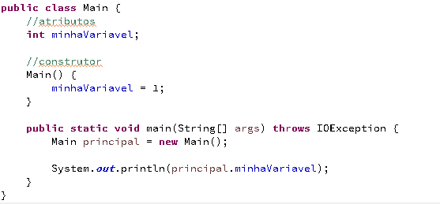
Métodos Especiais
Construtores
Mesmo nome da classe
Permite sobrecarga (overload)
Não retorna valor

Slide 5
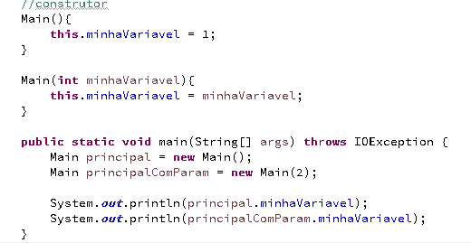
Métodos Especiais
Construtores
Mesmo nome da classe
Permite sobrecarga (overload)
Não retorna valor

Slide 6
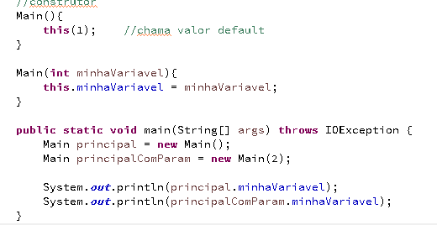
Métodos Especiais
Encadeamento de construtores
Permite padronizar a criação de construtores a partir da chamada recursiva usando o this

Slide 7
Métodos Especiais
Destrutores
Pouco utilizado na prática
Implementado através do método finalize()
Na prática a destruição de objetos não libera espaço de mémória (só o GC faz isso!!!)

Slide 8
Tipos de dados
Abstratos
int, boolean, char
São sempre utilizadas por valor
Tipos Referência
Referem-se a objetos como classes, interfaces (veremos futuramente) ou Vetores
São sempre utilizadas por referência

Slide 9
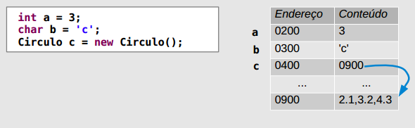
Tipos de dados
Abstratos
Tipos Referência

Slide 10
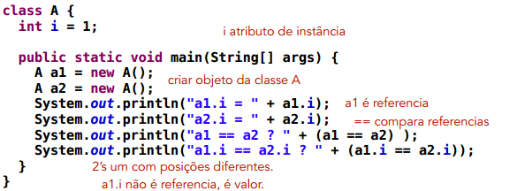
Tipos de dados
Qual a saída do código abaixo?

Slide 11

Tipos de dados
Qual a saída do código abaixo?

Slide 12
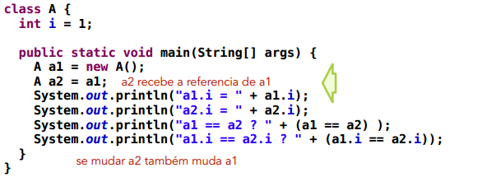
Tipos de dados
E agora?

Slide 13
Polimorfismo
Java permite realizar polimorfismo, uma técnica usada para facilitar uso/reuso de métodos com o mesmo nome e permitindo diferentes implementações dependendo do caso
Pode ser do tipo sobrecarga (na mesma classe)
Pode ser do tipo sobreposição (em classes herdadas)

Slide 14
Polimorfismo
Sobrecarga

Slide 15
Polimorfismo
Sobreposição
Suponha um sistema que possua a classe Funcionario e cada tipo de funcionario é um classe que herda de funcionário. Crie uma classe Secretario com sobreposição do método setCargo()

Slide 16
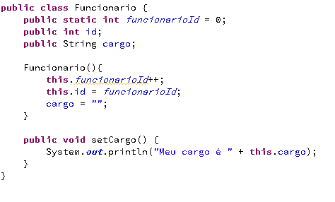
Polimorfismo
Funcionario.java

Slide 17
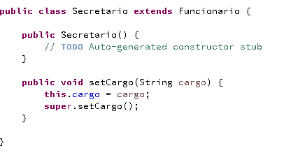
Polimorfismo
Secretario.java

Slide 18
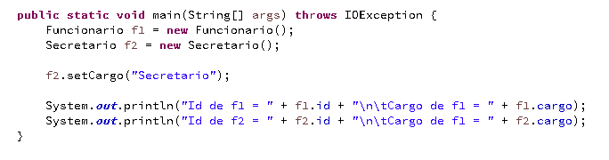
Polimorfismo
Main.java

Slide 19
Herança
Quando uma classe é um tipo de elemento que pode herdar características e comportamentos de um elemento mais abstrato
Exemplo: Professor herda da classe Funcionário que herda da classe Pessoa
Exemplo2: Cachorro herda da classe Mamífero
Vantagens:
Organização e reuso
Alterar comportamentos da classe pai
Não existe múltipla herança!!

Slide 20
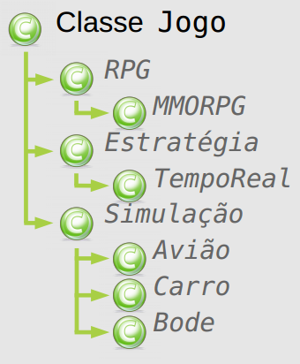
Herança

Slide 21
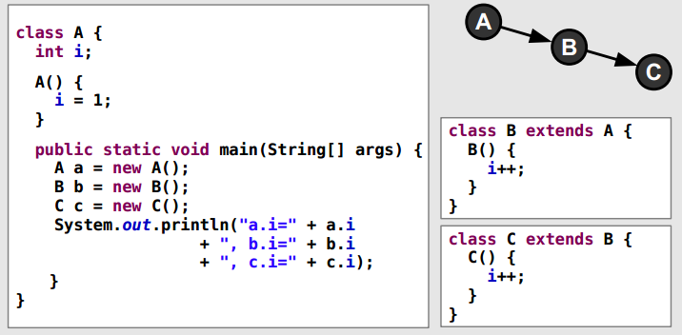
Herança

Slide 22
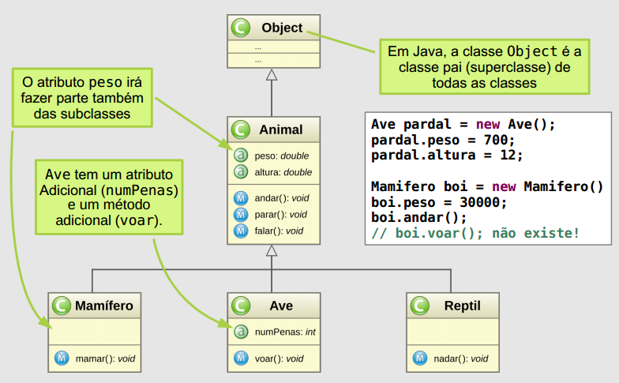
Herança

Slide 23
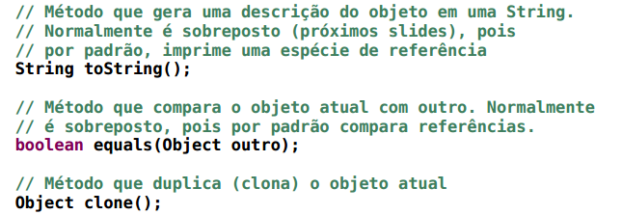
Classe Object
Super classe da java.lang, forma a raiz da hierarquia de classes
Alguns métodos úteis

Slide 24
Coesão e Acoplamento
Coesão e Acomplamento:
Uma característica importante de uma classe é que ela tenha uma única responsabilidade (Coesão)
Além disso, uma classe deve, na medida do possível, depender o mínimo de outras classes (Acomplamento)
Exemplo:
Programa que realiza múltiplas tarefas de outras classes (pouca coesão)
Programa com dependências encadeadas (forte acomplamento)
Notes:
Classes coesas não assumem responsabilidades que não são suas. Ou seja, não possuem métodos ou atributos não relacionadas diretamente ao seu objetivo. (TENTA NÂO DEPENDER DE OUTRAS CLASSES)
Classes fortemente acopladas dificultam o reuso e a manutenção, pois mudanças em uma delas afetarão as outras.
Exemplo da conta corrente (boa coesão)

Slide 25
Coesão e Acoplamento
Coesão:
Notes:
Classes coesas não assumem responsabilidades que não são suas. Ou seja, não possuem métodos ou atributos não relacionadas diretamente ao seu objetivo. (TENTA NÂO DEPENDER DE OUTRAS CLASSES)
Classes fortemente acopladas dificultam o reuso e a manutenção, pois mudanças em uma delas afetarão as outras.
Exemplo da conta corrente (boa coesão)

Slide 26
Coesão e Acoplamento
Acoplamento:
Notes:
Classes coesas não assumem responsabilidades que não são suas. Ou seja, não possuem métodos ou atributos não relacionadas diretamente ao seu objetivo. (TENTA NÂO DEPENDER DE OUTRAS CLASSES)
Classes fortemente acopladas dificultam o reuso e a manutenção, pois mudanças em uma delas afetarão as outras.
Exemplo da conta corrente (boa coesão)

